Slide 1


Особливості організації пошуково-дослідницької діяльності в закладі дошкільної освіти
Засідання міської школи молодого майстра «Творення» (молоді вихователі : ІІ-й, ІІІ-й рік роботи)
Дата проведення – 27.02.2025 року о 13.30
МЕТОДИЧНІ РЕКОМЕНДАЦІЇ
Спікер - консультант КУ «ЦПРПП ВМР»
Лариса БОНДАРЧУК

Slide 2
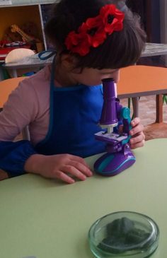
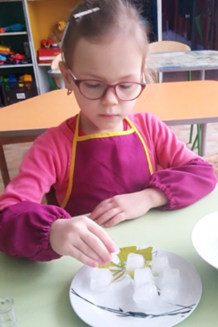
Навчаємо дітей досліджувати світ
Пошуково-дослідницька діяльність - це не просто цікаво, це важливо для розвитку дитини
Вона допомагає дітям:
Відкривати нове
Вчитися самостійно
Розвивати критичне мислення
Творити та експериментувати

Slide 3

Базовий компонент дошкільної освіти (Державний стандарт дошкільної освіти Затверджений наказом МОН України № 33 від 12.01.2021
Розглядає пошуково-дослідницька діяльність як важливий засіб розвитку дитини, її пізнавальної активності, допитливості та творчості

Slide 4

Особливості організації
пошуково-дослідницької діяльності за БКДО
Спрямованість на особистісний розвиток дитини
Інтеграція з іншими видами діяльності
Врахування вікових особливостей дітей
Створення розвивального середовища
Роль педагога як помічника та партнера дитини
Безпека організації пошуково-дослідницької діяльності

Slide 5
Всі дослідження повинні мати чітку структуру
Перший етап - підготовка дітей до досліду: вихователь проводить з дітьми бесіду, щоб зацікавити їх дослідом, виявляє знання про об’єкти та явища
Другий етап - початок досліду: обговорення умов і висування припущень
Третій етап - хід досліду: спостереження дітей за ходом досліду, обмін думками
Четвертий етап - заключний: обговорення наслідків досліду, діти роблять висновки (при цьому початкові припущення підтверджують або спростовують)

Slide 6
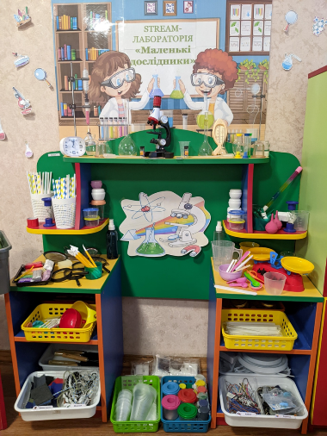
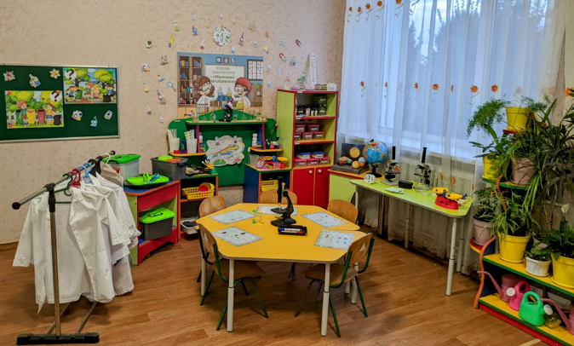
Головне завдання ЗДО –
створити необхідні для цього умови для пошуково-дослідницької діяльності

Slide 7
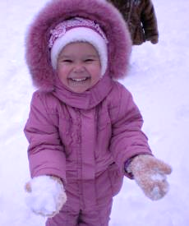
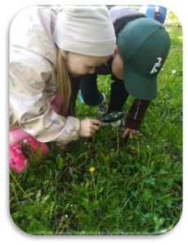
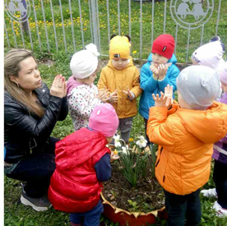
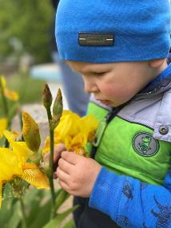
МОЛОДША ГРУПА
Роботу з дітьми цієї вікової групи спрямовано на створення умов,
необхідних для сенсорного розвитку
дітей під час ознайомлення з явищами
та об'єктами навколишнього світу

Slide 8
матеріали
природні явища
світ рослин
способи дослідження об'єкта
світ речей
Основний зміст досліджень сприяє формуванню уявлень дітей про:

Slide 9

Під час формування в дітей елементарних дій обстеження предметів педагогам рекомендується розв'язувати такі завдання:
1) поєднувати показ предмета
з активною дією дитини щодо його обстеження
2) порівнювати схожі на вигляд предмети
3) активно використовувати досвід практичної діяльності, ігровий досвід

Slide 10
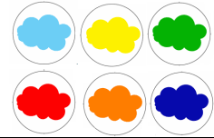
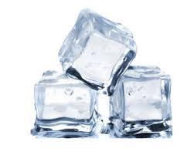

Під час експериментування словник дітей молодшої групи поповнюється словами, що позначають:
Сенсорні ознаки (колір, форма, величина)
Властивості (згинається – ламається, високо – низько – далеко, м'який – твердий; теплий – холодний)
Явища або об'єкти природи

Slide 11
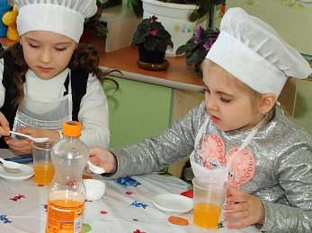
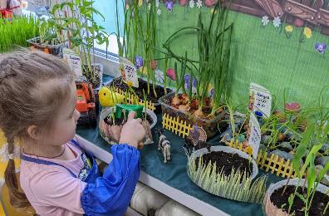
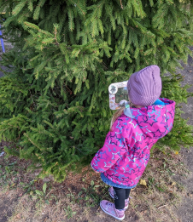
СЕРЕДНЯ ГРУПА
Роботу з дітьми цієї вікової групи спрямовано на розширення уявлень дітей про явища та об'єкти навколишнього світу

Slide 12
Головні завдання організації експериментально-дослідницької діяльності
в середній групі
здатна розрізняти найпоширеніші їстівні та отруйні гриби, ягоди
дотримуватися правил безпечної поведінки в природі
активне використання досвіду ігрової і практичної діяльності дітей

Slide 13
Основний зміст дослідженьпередбачає формування в них уявлень про:
матеріали
природні явища
світ тварин
світ речей
геометричні еталони
органи чуття

Slide 14



Під час експериментування словник дітей середньої групи поповнюється словами, що позначають:
Властивості об’єктів
Властивості явищ
Походження слів

Slide 15
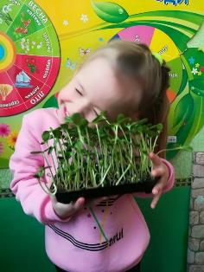
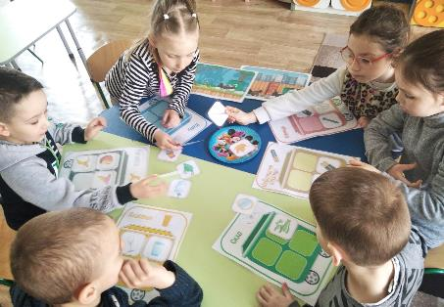
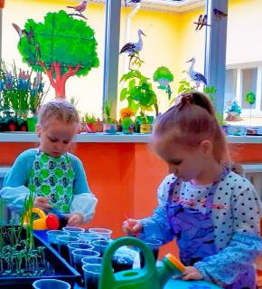
СТАРША ГРУПА
Роботу з дітьми цього віку спрямовано на уточнення всього спектра властивостей та ознак об'єктів і предметів навколишнього світу, взаємозв'язку і взаємозалежності об'єктів і явищ

Slide 16
Основні завдання організації пошуково-дослідницької діяльності в старшій групі:
Активне використання результатів дослідження у практичній (побутовій, ігровій) діяльності
Класифікація на основі порівняння за: довжиною
Класифікація на основі порівняння за: фактурою
Класифікація на основі порівняння за: кольором/орнаментом

Slide 17
Основний зміст досліджень передбачає формування уявлень про:
матеріали
природні явища
агрегатні стани води
світ речей
світ рослин
геометричні еталони

Slide 18

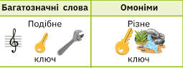
Під час експериментування словник дітей старшої групи поповнюється словами, що позначають:
властивості об'єктів і явищ
ознайомлюють із походженням слів
омонімами
синонімами
антонімами

Slide 19
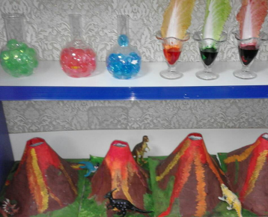
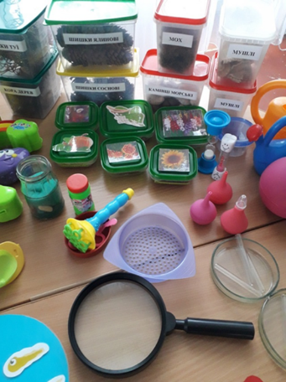
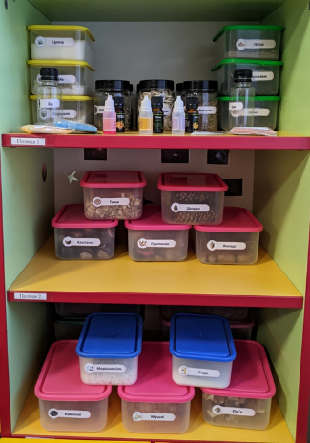
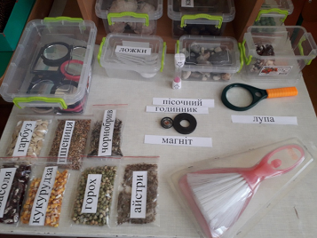
Осередки пошуково-дослідницької діяльності

Slide 20

Основне обладнання:
▪ прилади-помічники: лупи, ваги, пісочний годинник, компас, магніти
▪ різноманітні посудини з різних матеріалів (пластмаса, скло, метал) різного об'єму і форми
▪ природний матеріал: каміння, глина, пісок, грунт, мушлі, пташине пір'я, шишки, плоди і листя дерев, мох, насіння
▪ утилізований матеріал: дріт, шматочки шкіри, хутра, тканини, пластмаси, дерева,
▪ технічні матеріали: гайки, скоби, болти, цвяхи, гвинти, шурупи, деталі конструктора ▪ різні види паперу: звичайний, картон, наждачний, копіювальний
▪ барвники: харчові і нехарчові (гуаш, акварельні фарби та інше)
▪ деякі харчові продукти (сіль, цукор, крохмаль, олія)
▪ медичні матеріали: піпетки, колби, дерев'яні палички, шприці (без голок), мірні ложки, гумові груші
▪ інші матеріали: дзеркала, повітряні кулі, кольорові і прозорі скельця, сито, свічки

Slide 21
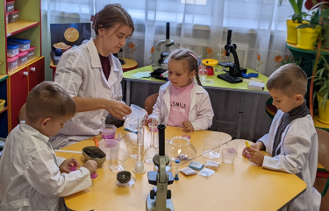
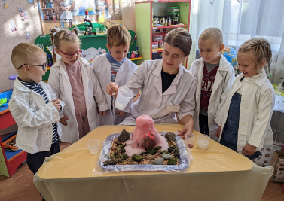
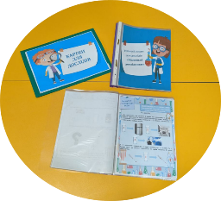
Додаткове обладнання:
Дитячі халати, клейончасті фартухи, рушники, контейнери для зберігання дрібних предметів
Картки-схеми проведення експериментів
Правила роботи з матеріалом (спільно з дітьми розробляються умовні позначення, дозвільні й заборонні знаки)

Slide 22

Пошуково-дослідницьку роботу потрібно проводити
з дотриманням таких основ них принципів і правил:
від простого до складного, від знайомого до незнайомого, спираючись на наявні у дітей знання і досвід;
врахування особливостей певної пори року;
доведення експерименту до кінця;
повторення дослідів для уточнення, поглиблення знань про той чи інший об'єкт або явище;
підсумок результату досліду;
виховання дбайливого ставлення до речей, що оточують, до природи з використанням позитивних прикладів поведінки дорослих і малюків

Slide 23
спостереження,
ігри-досліди,
ігри-експерименти,
дидактичні ігри та вправи,
ігри-загадки, ігри-описи,
конструктивні ігри,
використання піктограм,
ігрові проблемні ситуації,
розгляд картин, ілюстрацій, макетів,
робота за заданим алгоритмом,
фіксація результатів досліду,
читання дитячої художньої та енциклопедичної літератури,
перетворювальна діяльність (моделювання, макетування).
При організації пошуково-дослідницької
діяльності доцільно використовувати
різноманітні форми, методи і прийоми:

Slide 24

Уникайте помилок
відсутність системи проведення дослідів
надання переваги фронтальним формам
обмеження свободи дитини
«монолог» дорослого
перетворення досліду у бесіду

Slide 25
ПАМ’ЯТКА!
Мотивація – один із ключових моментів успішності дослідницької діяльності.
Важливою вимогою під час проведення експериментування є безпека об'єкта для дітей.
Експериментування від випадку до випадку набагато небезпечніше, ніж систематичне проведення дослідів.
Експериментування будується за принципом «Від простого – до складного».
Педагог має у кожний конкретний момент усвідомлювати рівень сформованості у дітей необхідних навиків і не перевищувати їх реальних можливостей при виконанні експериментальних дій.
Педагог має добре знати індивідуальні особливості дітей, уміти прогнозувати їх поведінку у тій чи іншій ситуації.
Для успішного керівництва експериментальною діяльністю від педагога вимагається уміння бачити весь колектив і розподіляти увагу між окремими дітьми.

Slide 26
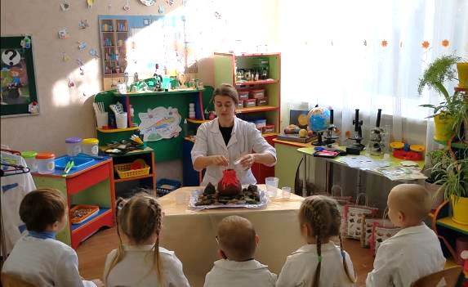
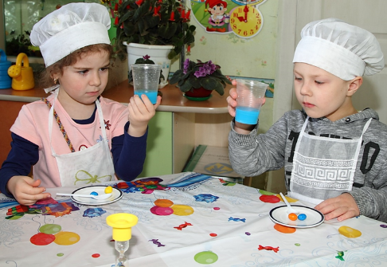
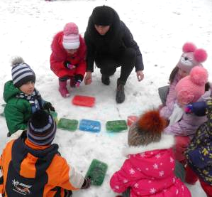
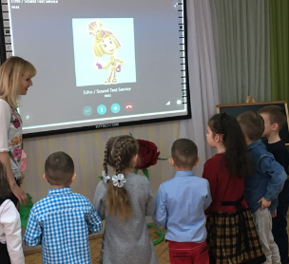

Slide 27
Список використаних джерел:
1. Базовий компонент дошкільної освіти (нова редакція). - К., 2021.
2. Дитина. Освітня програма для дітей від 2 до 7 років. Науковий кер. Проекту Огнев’юк В.О. (Лист ІМЗО від 14.07.2020 №21.1/12-Г-572. Лист МОН від 23.07.2020 №1/11-4960).
3. Методичні рекомендації до Освітньої програми для дітей від 2 до 7 років «Дитина» /наук.ред. Г.В. Бєлєнька, О.А. Половіна, І.В. Кондратець; авт.кол.: Г.В. Бєлєнька, О.Л. Богініч, В.М. Вертуніна, К.І. Волинець та ін. – К.: ТОВ «АКМЕ ГРУП», 2021.
4. Методика організації пошуково-дослідницької діяльності дітей в умовах дошкільного закладу. Палітра педагога. - 2019. - № 2.
5. Розвиток пізнавальної активності дітей дошкільного віку засобами пошуково-дослідницької діяльності. Дошкільне виховання. - 2020. - № 3.

Slide 28


